Slide 1
blanco Framework ご紹介
OSC2006 Tokyo/Fall版
公開文書
2006.10.28
いがぴょん (伊賀 敏樹)
blanco Framework コミッタ

Slide 2
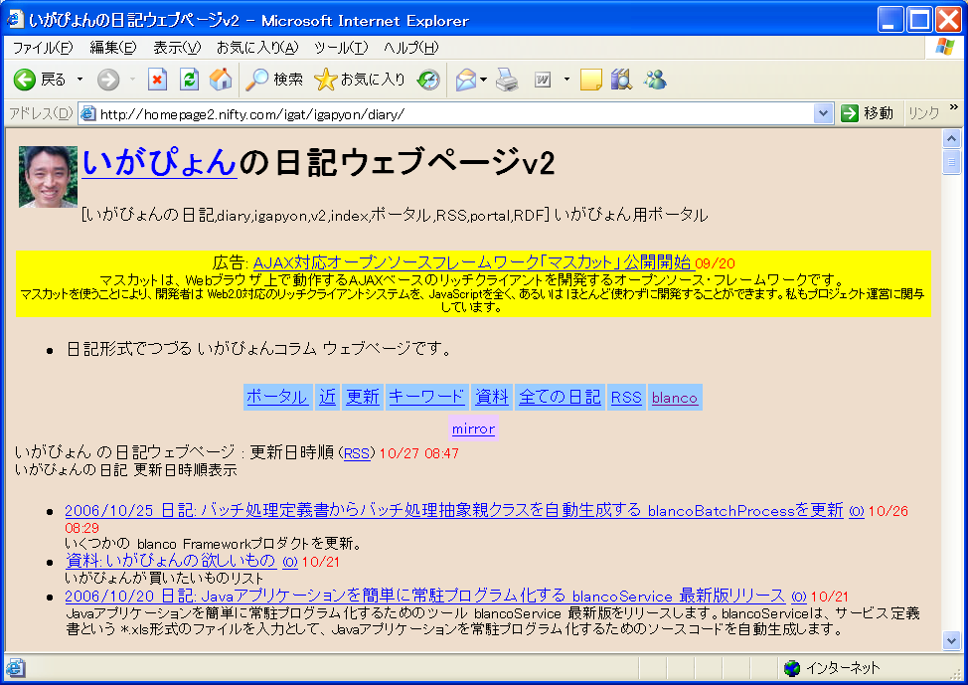
発表者自己紹介

Slide 3
blanco Framework とは何か？
オープンソースの下流開発フレームワーク
ライセンス : GNU LGPL
Excel(*.xls)ファイル形式の様式を中心とした自動生成
Java / C#.NET / JavaScriptソースコード自動生成に対応
数十人月から数千人月規模のプロジェクトで適用実績

Slide 4
基本パターン
表計算ソフトで定義書の記入をする
Eclipseプラグインのボタンを押す
ソースコードが自動生成される

Slide 5
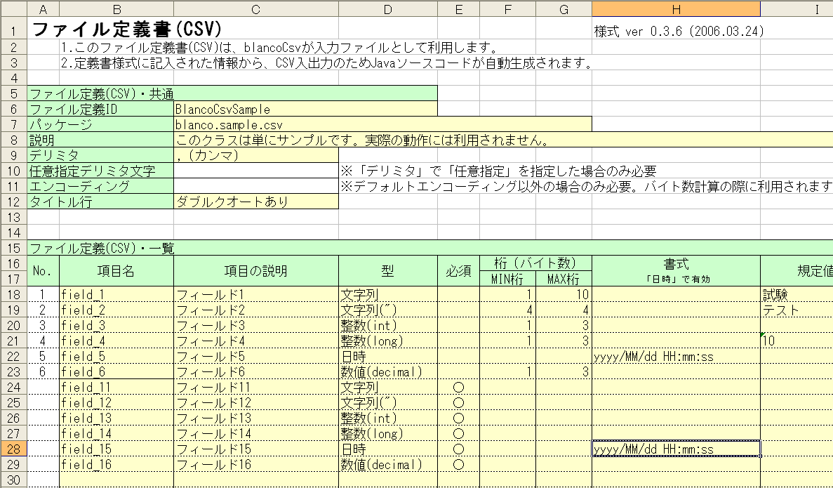
例: ファイル定義書(CSV)

Slide 6
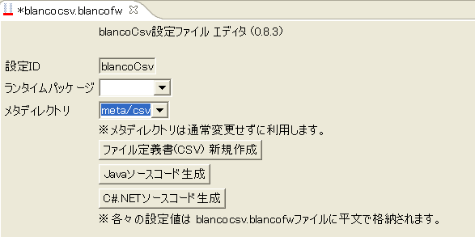
例: blancoCsv プラグイン
ボタンを押す

Slide 7
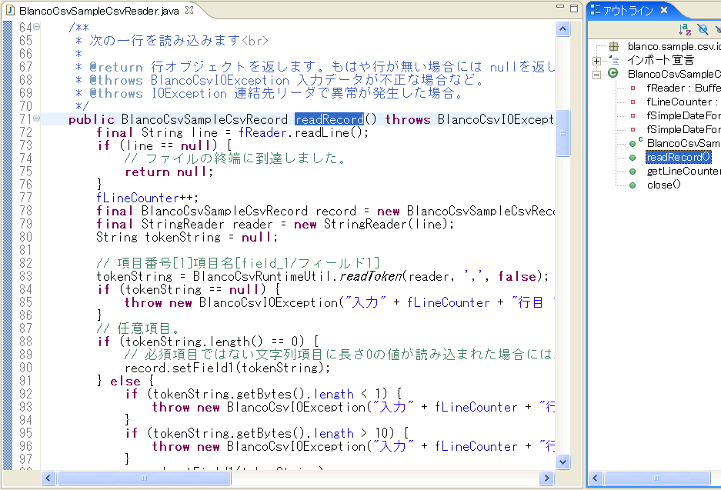
例: ファイル入出力 ソースコード
Java

Slide 8
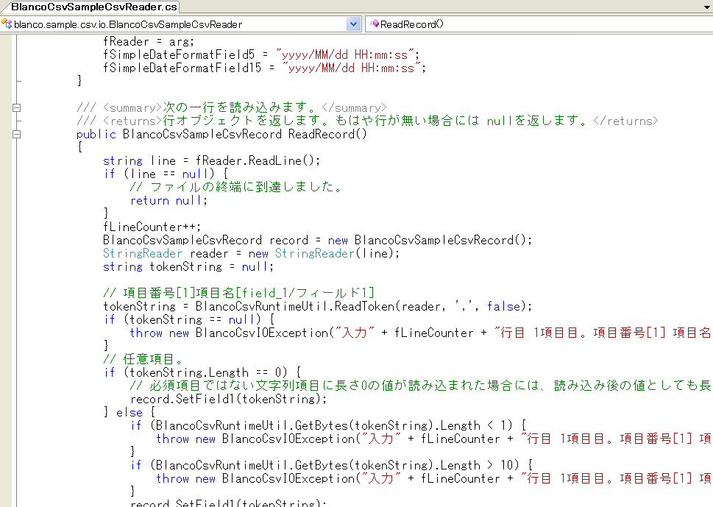
例: ファイル入出力ソースコード
C#.NET

Slide 9
全体的な特徴
ドキュメントに書いたとおりのプログラムが作成できる
ドキュメントを変更したら、プログラムが自動的に変更される。
ルーチンワーク的なコーディングを自動化できる
実行時ライブラリ不要
XML編集不要

Slide 10
データベース関連

Slide 11
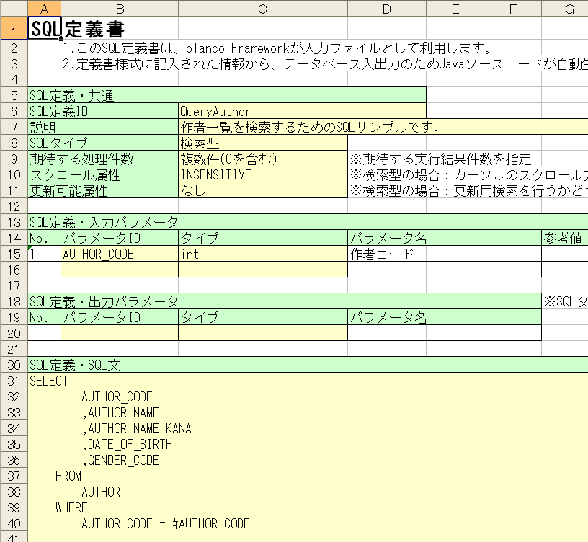
SQL定義書
フラッグシップ

Slide 12
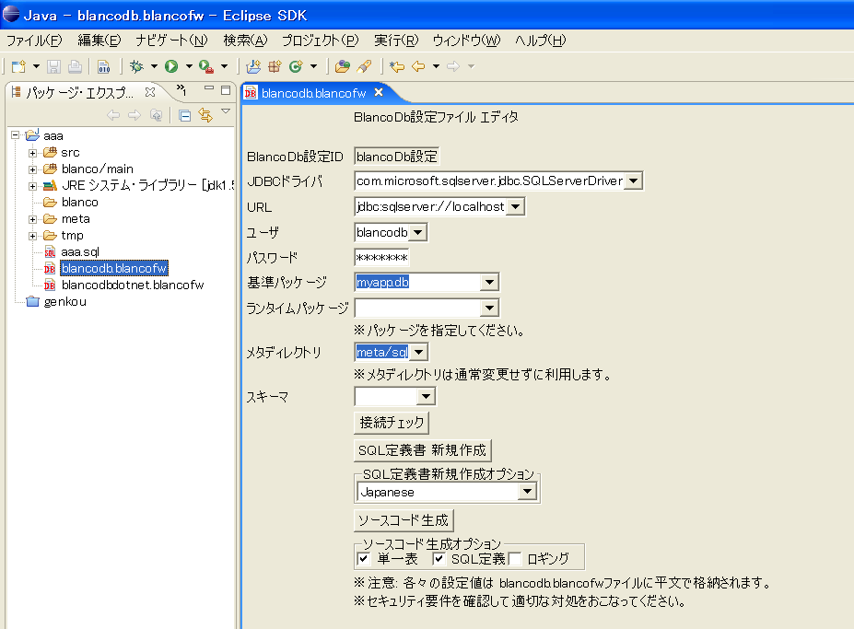
blancoDb EE プラグイン
ボタンを押す

Slide 13
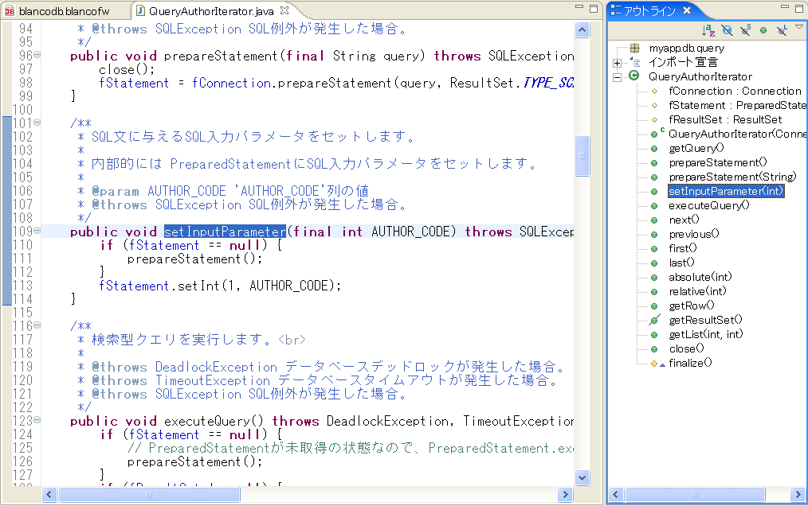
R/O用 Javaソースコード
Java

Slide 14
blancoDb EEの特徴
高速なデータベースアクセス
ストアドプロシージャ対応あり
実行時ライブラリ不要
XML編集不要
必要なソースコードを全て自動生成
省メモリ / 大量データ件数の処理が可能
カーソルのスクロール方向が指定可能

Slide 15
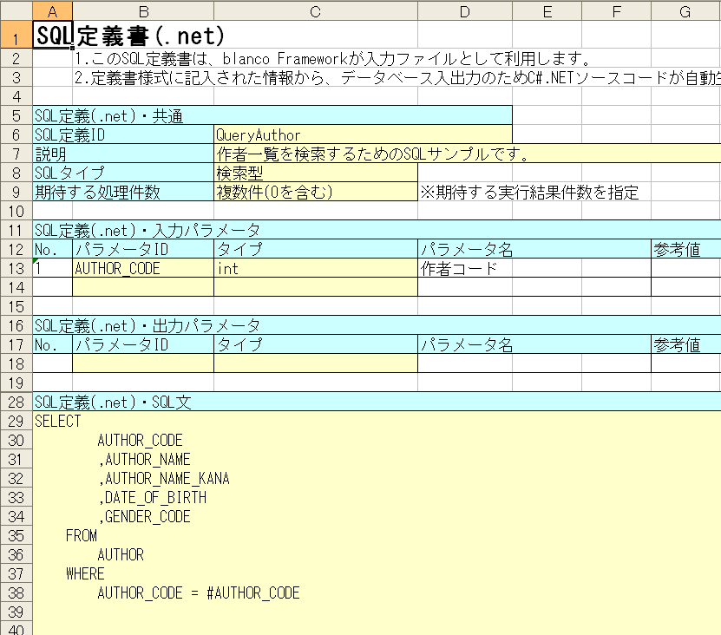
SQL定義書 (.net)
.NET有マス

Slide 16
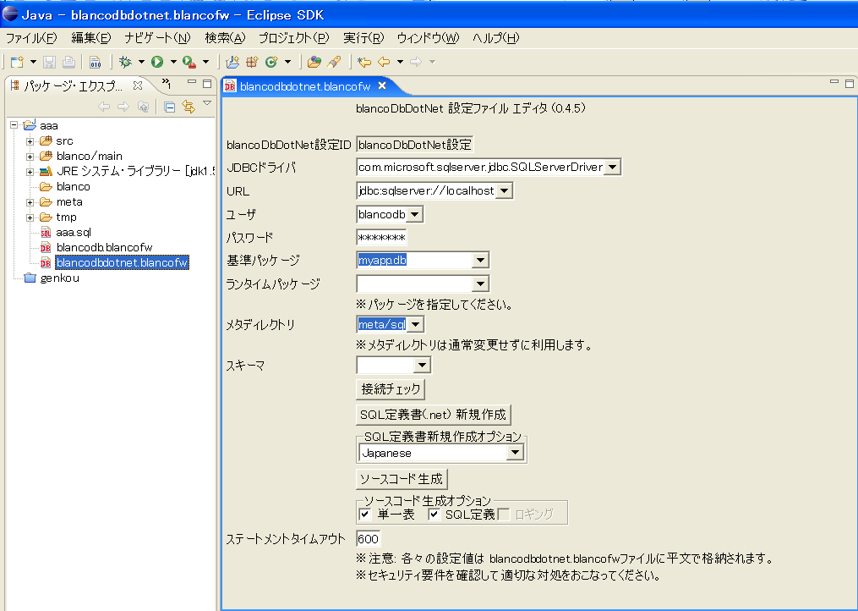
blancoDbDotNet プラグイン
ボタンを押す

Slide 17
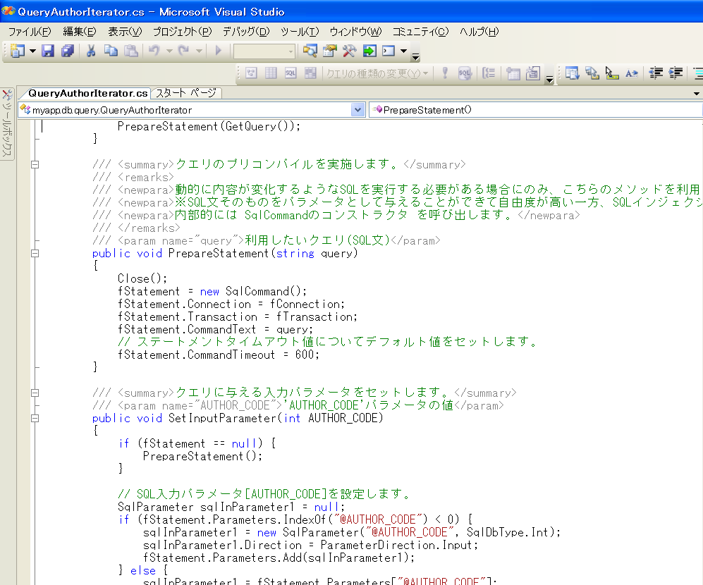
R/O用 C#.NETソースコード
C#.NET

Slide 18
blancoDbDotNetの特徴
高速なデータベースアクセス
ストアドプロシージャ対応あり
実行時ライブラリ不要
XML編集不要
必要なソースコードを全て自動生成
省メモリ / 大量データ件数の処理が可能

Slide 19
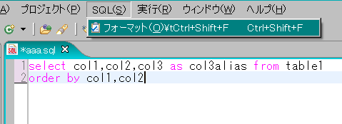
関連ツール: SQL整形 (前)
メニューから整形を実行

Slide 20
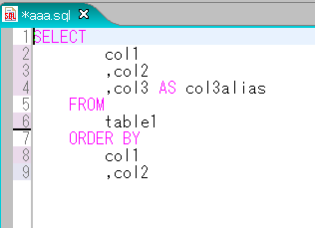
関連ツール: SQL整形 (後)
ﾀﾞｳﾝﾛｰﾄﾞ最多

Slide 21
ANSI SQLカラー表示機能
ANSI SQL89
ANSI SQL92
ANSI SQL99
TRUNCATEなどのメジャーな (しかし ANSI SQLには含まれない) キーワード
コメント
文字列

Slide 22
オンライン・バッチ関連

Slide 23
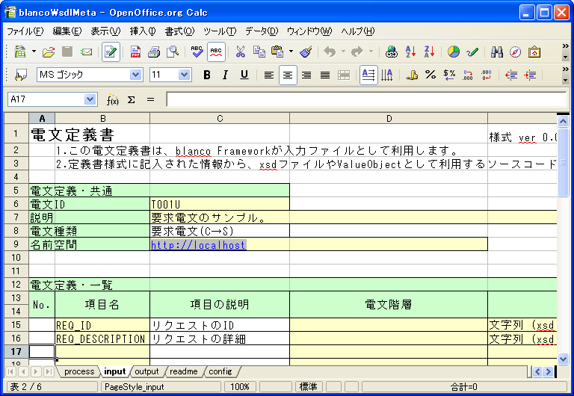
電文定義書

Slide 24
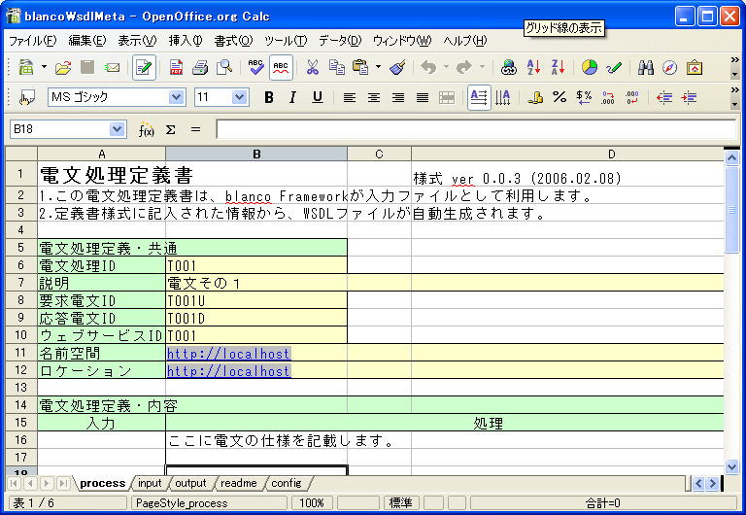
電文処理定義書

Slide 25
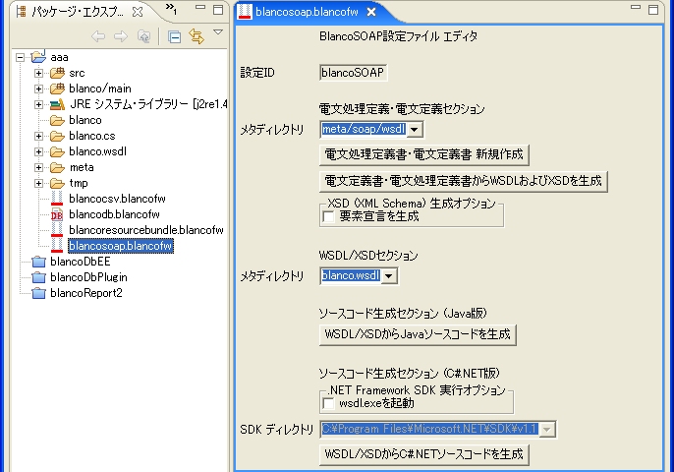
blancoSOAP プラグイン
ボタンを押す

Slide 26
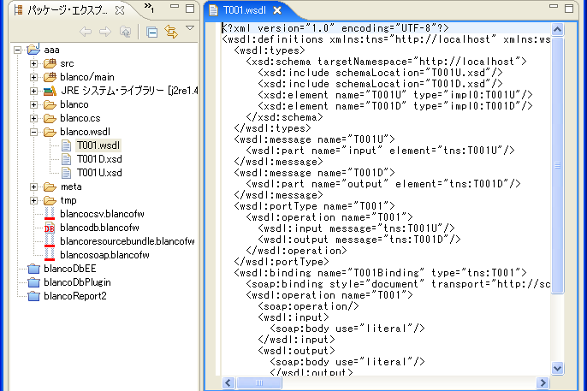
Webサービス定義
WSDL

Slide 27
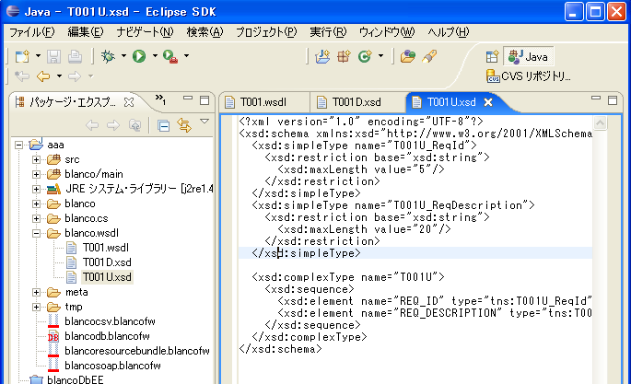
XMLスキーマ
XSD

Slide 28
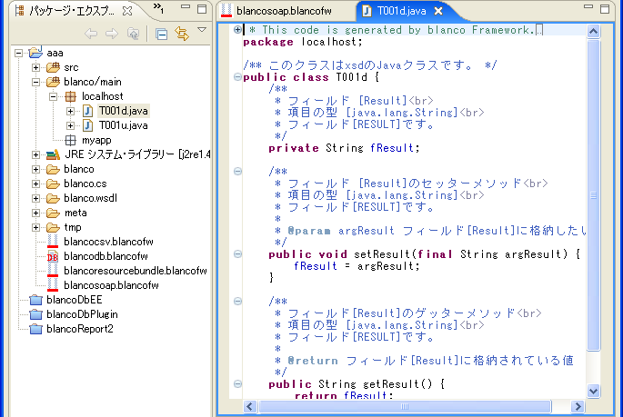
Javaソースコード
Java

Slide 29
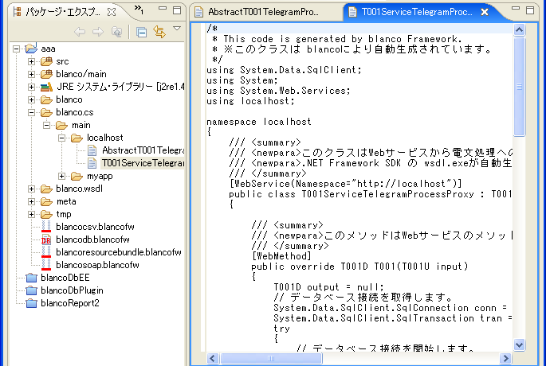
C#.NETソースコード
C#.NET

Slide 30
blancoSOAPの特徴
だれでもWebサービス設計・製造
XML編集不要
WSDL / XML Schema を自動生成
設定ファイル／ソースコードを自動生成

Slide 31
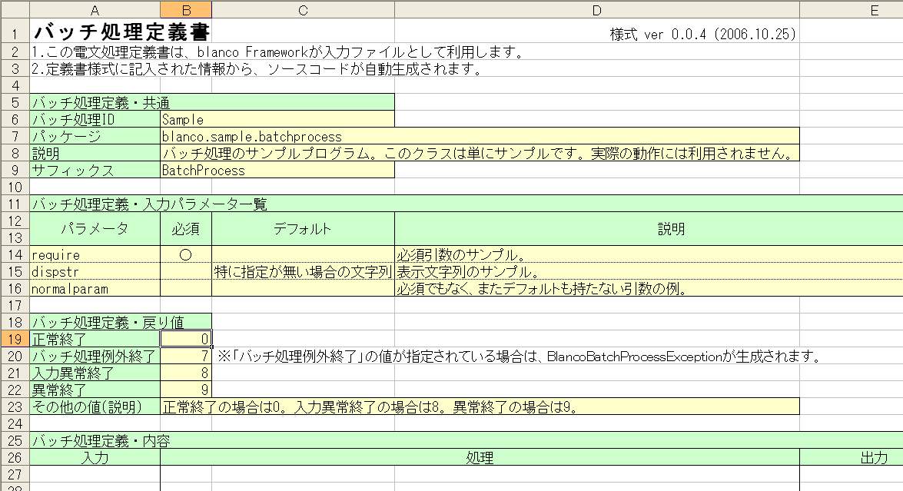
バッチ処理定義書

Slide 32
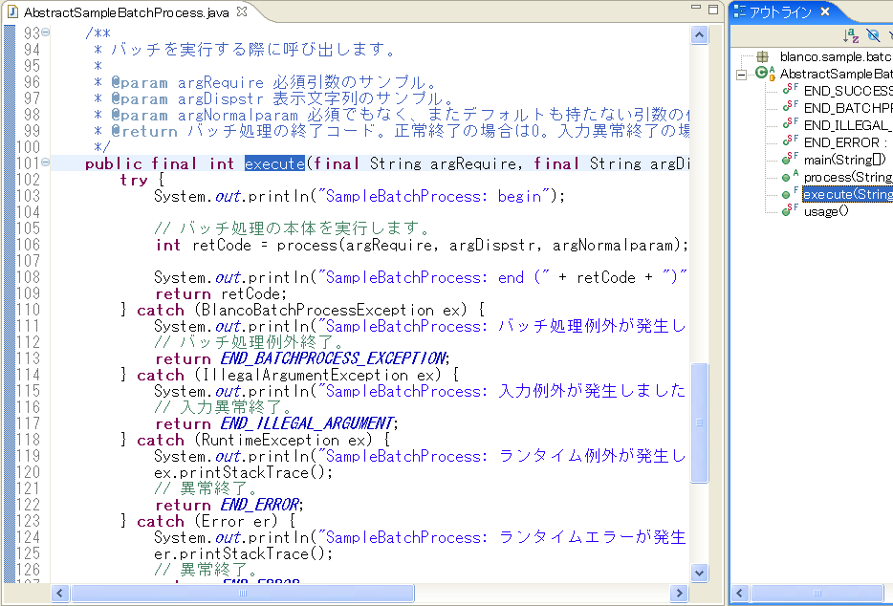
バッチ用 Javaソースコード
Java

Slide 33
blancoBatchProcessの特徴
コマンドライン引数チェックロジックの自動生成
安心できるバッチプログラム製造
usage() 自動生成
実行時ライブラリ不要
XML編集不要

Slide 34
文字・文字列関連

Slide 35
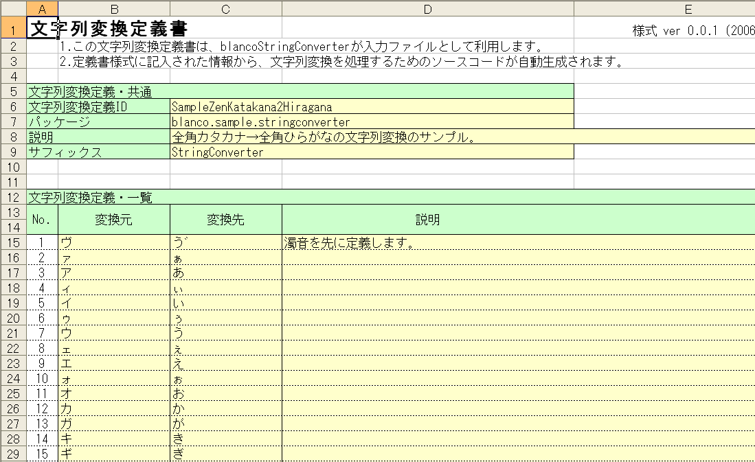
文字列変換定義書

Slide 36
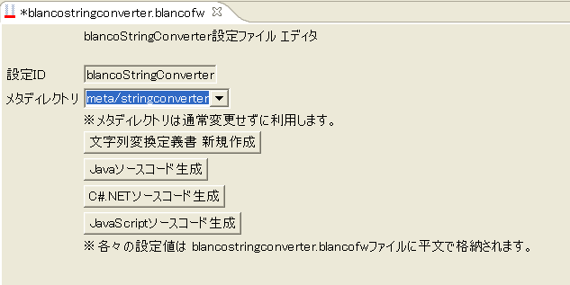
blancoStringConverter プラグイン
ボタンを押す

Slide 37
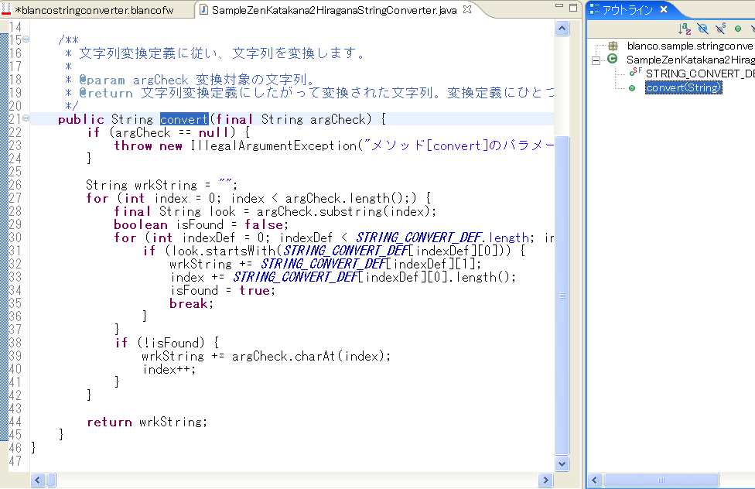
文字列変換Javaソースコード
Java

Slide 38
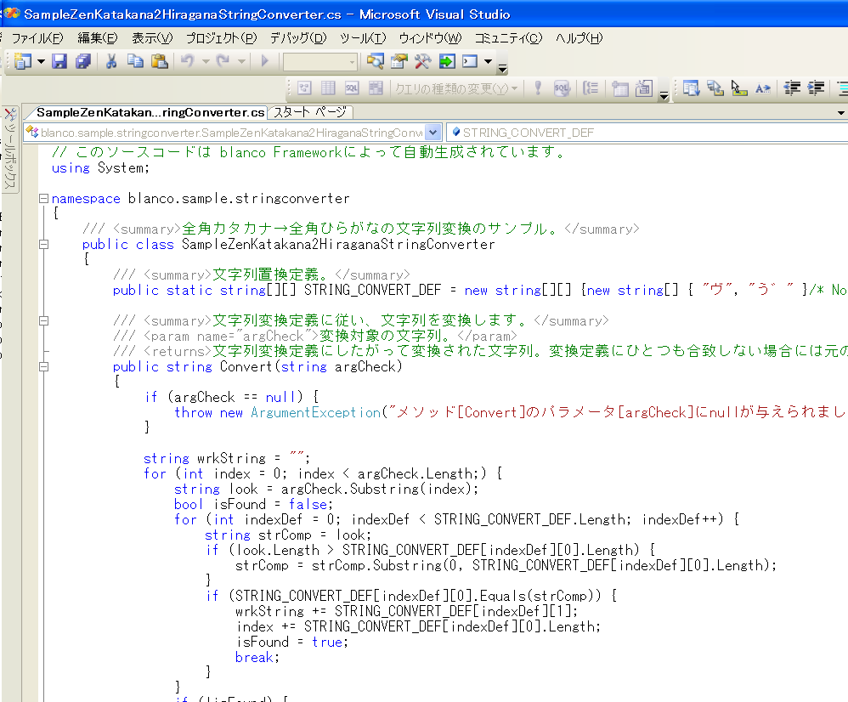
文字列変換C#.NETソースコード
C#.NET

Slide 39
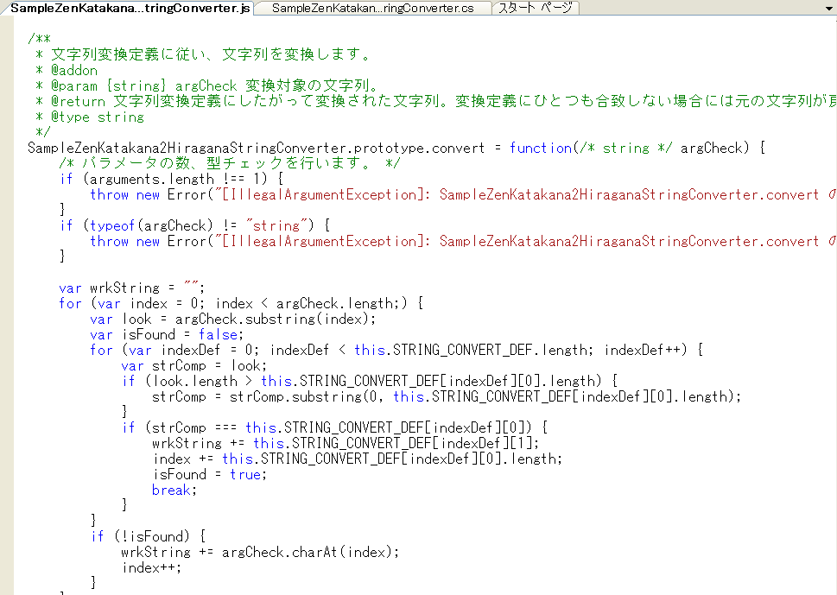
文字列変換JavaScriptソースコード
JavaScript

Slide 40
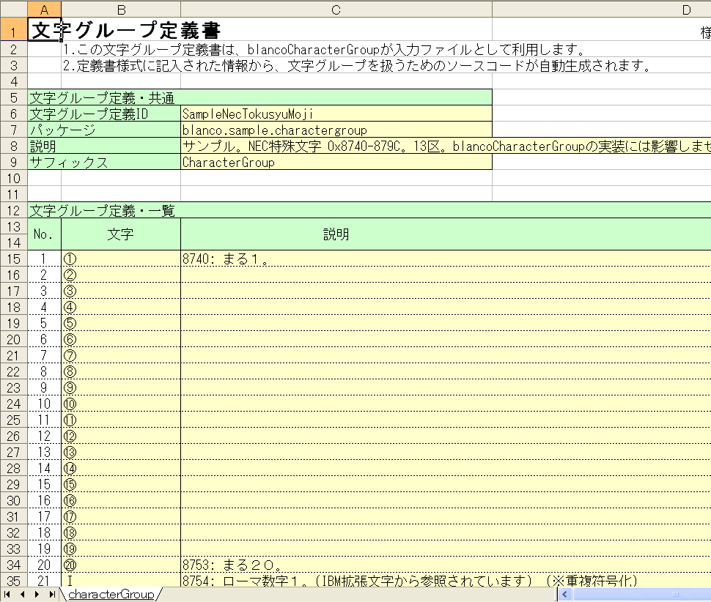
文字グループ定義書

Slide 41
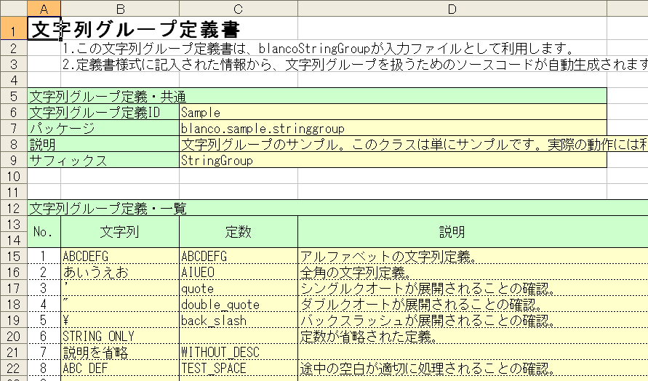
文字列グループ定義書

Slide 42
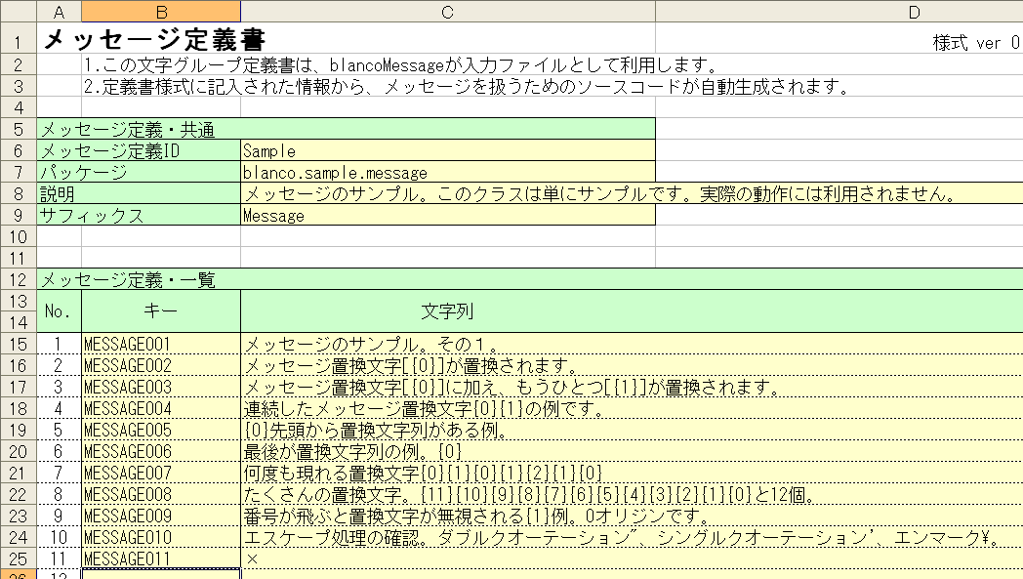
メッセージ定義書

Slide 43
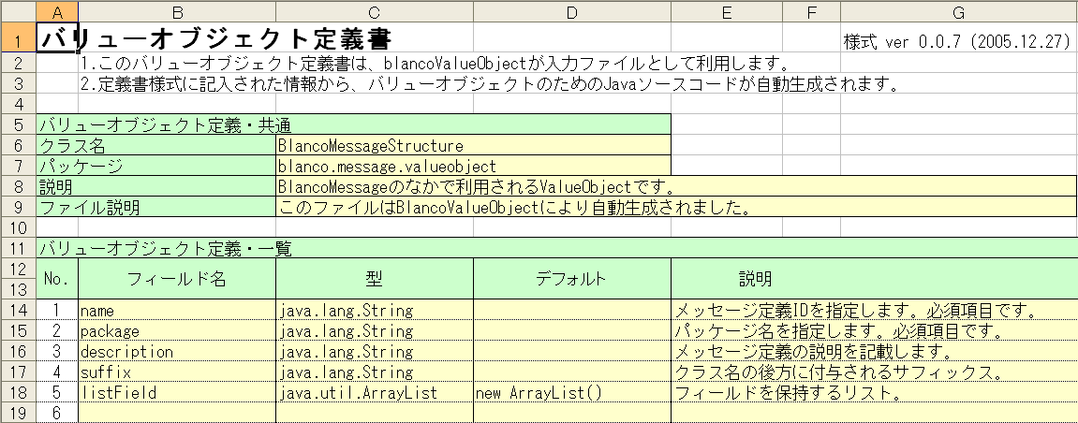
バリューオブジェクト定義書

Slide 44
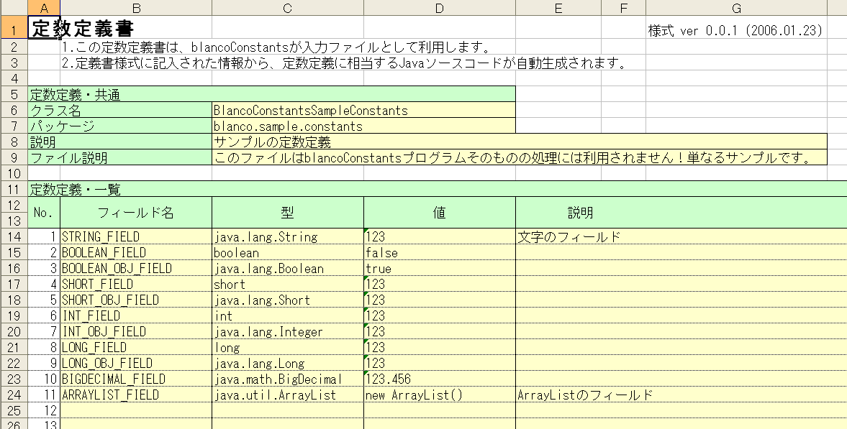
定数定義書

Slide 45
ファイル関連

Slide 46
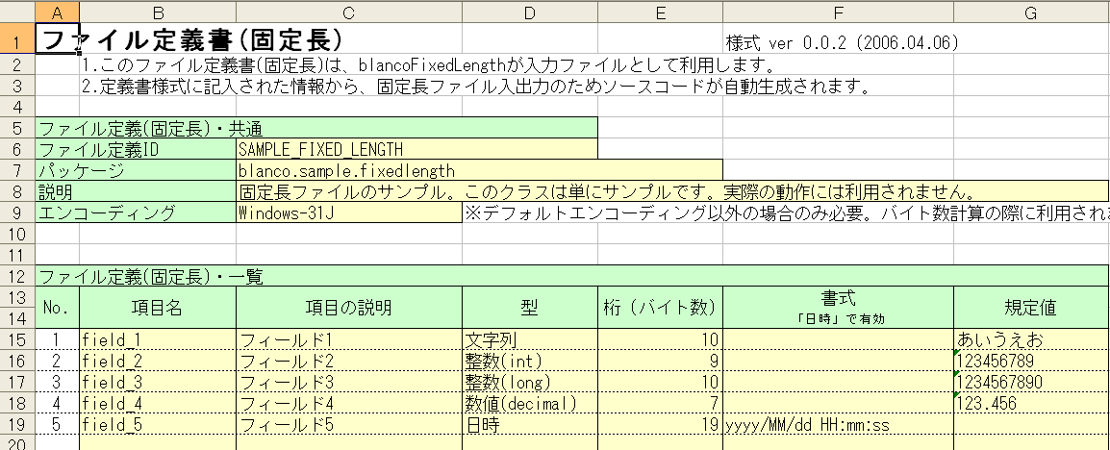
ファイル定義書(固定長)

Slide 47
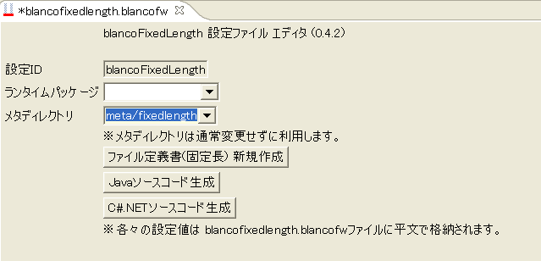
blancoFixedLength プラグイン
ボタンを押す
Java
C#.NET

Slide 48
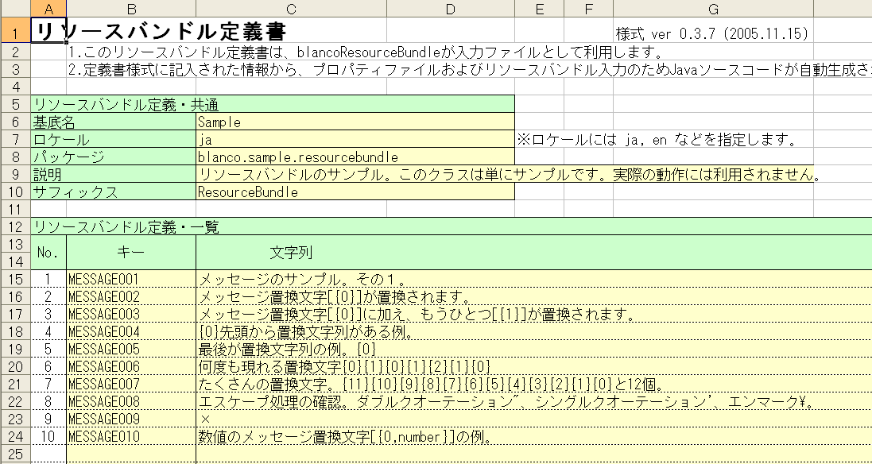
リソースバンドル定義書

Slide 49
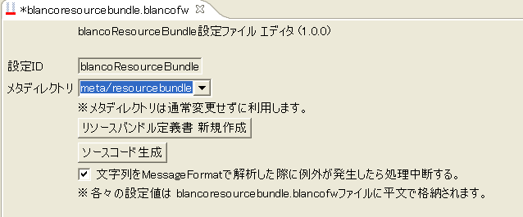
blancoResourceBundle プラグイン
ボタンを押す

Slide 50
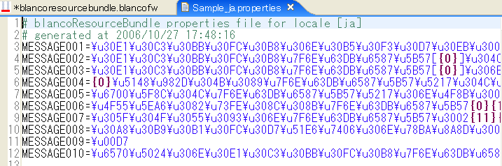
プロパティファイル
.properties

Slide 51
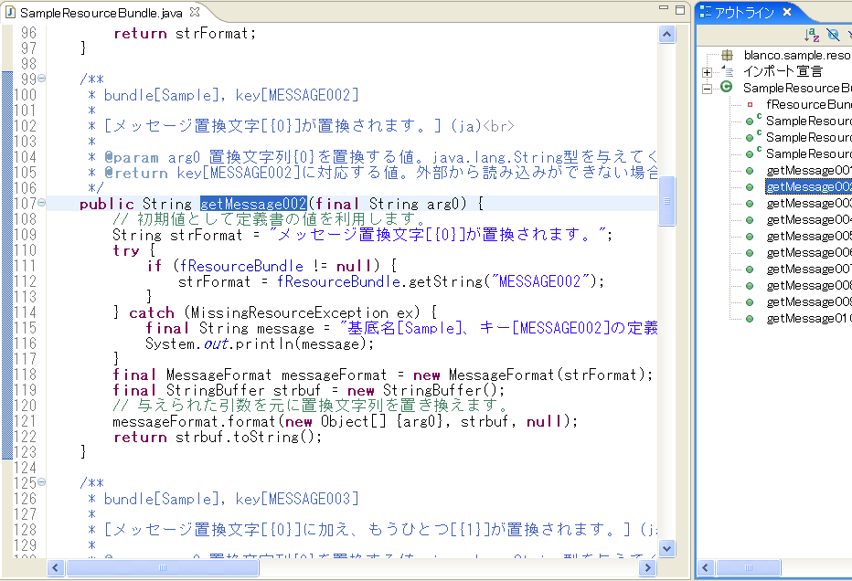
プロパティファイル Javaソースコード
Java

Slide 52
システム関連

Slide 53
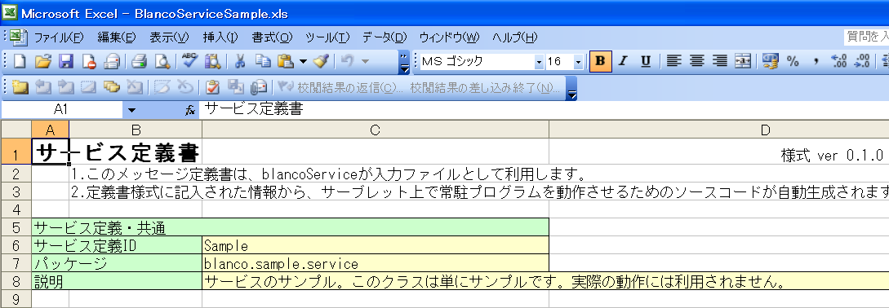
サービス定義書

Slide 54
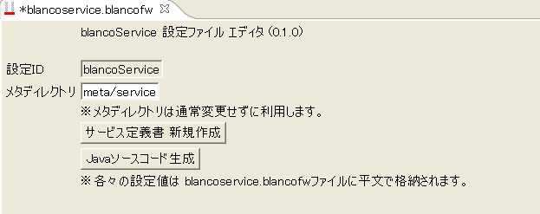
blancoService プラグイン
ボタンを押す
Javaアプリ簡単常駐

Slide 55
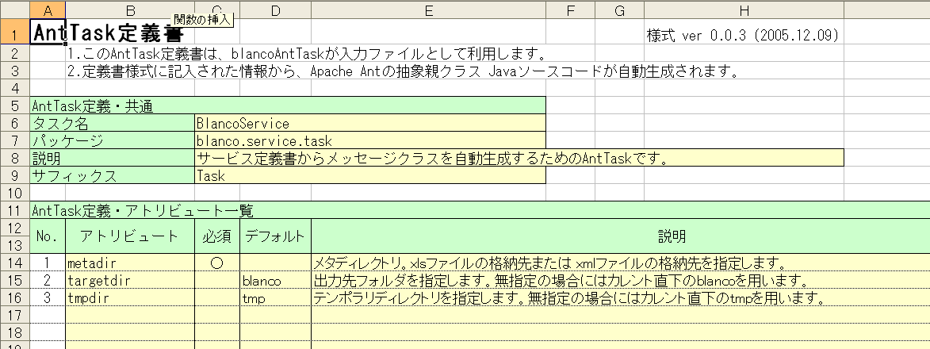
AntTask定義書
らくらくAntタスク

Slide 56
第二世代ソースコード自動生成は、
複数プログラミング言語対応！
次はVB.NET対応という噂

Slide 57
イノベーションは
オープンソースから！
生産性・保守性・品質を劇的向上

Slide 58
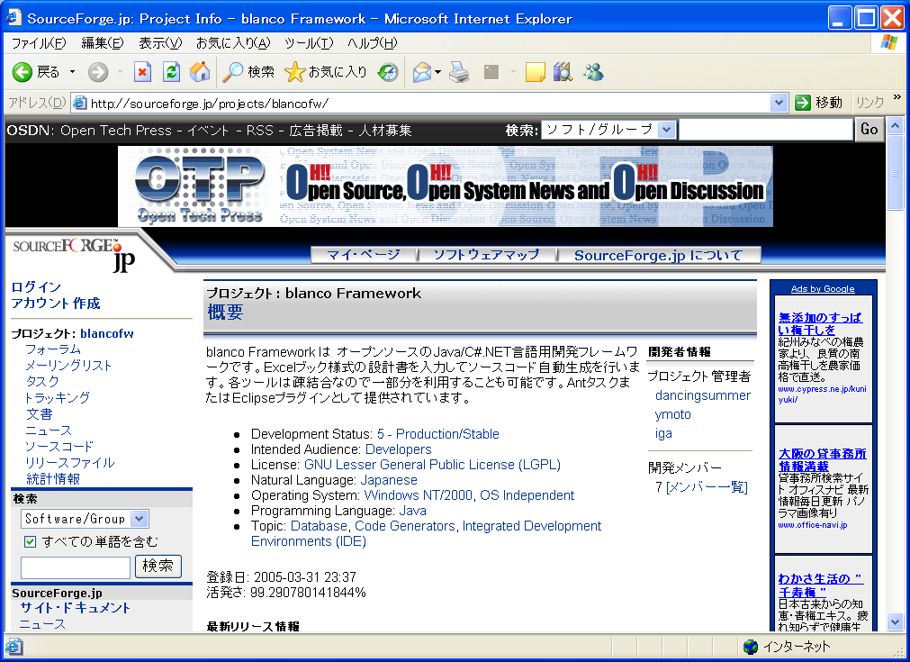
blanco Framework をよろしく！

Slide 59
終わり

